Slide 1

Circuite Digitale
Curs 5
Ș.l. dr. ing. Daniela Stănescu

Slide 2
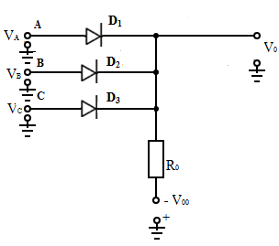
Poarta SAU cu diode semiconductoare
Structură:
3 Diode semiconductoare : D₁ , D₂ , D₃ :
  La intrarea diodelor → se aplică trei variabile A, B, C:
    D.p.d.v. electric reprezintă 3 tensiuni : V_{A} , V_{B} , V_{C} .
Rezistenţa R_{O} → limitare curent
La ieşire rezultă funcţia → V₀
Circuitul de ieşire este conectat la o sursă de alimentare negativă → V_{OO}.
  Toate tensiunile →se verifică la un punct comun numit:
    punct de referinţă sau de masă (notat - GND).
Fig.1 Poarta SAU cu diode semiconductoare

Slide 3
Poarta SAU cu diode semiconductoare
Funcţionare logică
Condiţie preliminară:
  | V_{OO} | > V_{H} > V_{L}
  V_{H} – nivel logic superior:
    V_{H} = 5V
  V_{L} – nivel logic inferior
    V_{L} = 0V
  Ex: V_{OO} = -15V
Fig.1 Poarta SAU cu diode semiconductoare

Slide 4
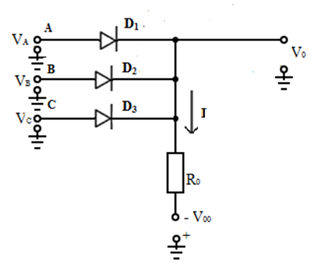
Poarta SAU cu diode semiconductoare. Funcţionare logică.
Scenarii:
a) Se presupune că la toate intrările se aplică nivel logic inferior:
  V_{A}=V_{B}=V_{C}=V_{L}
    Între tensiunea alimentare V_{OO} şi oricare dintre intrări → (V_{L}):
      există o cădere de tensiune maximă → 15V.
  D₁, D₂, D₃ → polarizate direct
Prin D₁, D₂, D₃ va trece un curent direct (I):
  depinde de dimensionarea rezistenţei R_{O}
Fig.1 Poarta SAU cu diode semiconductoare

Slide 5
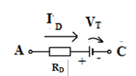
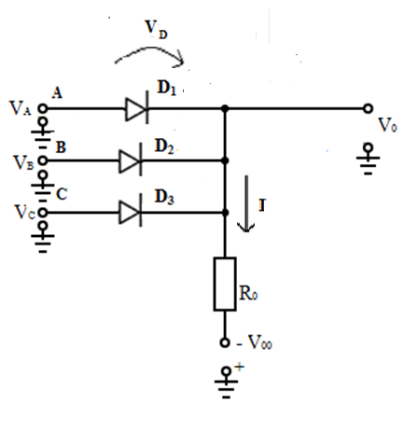
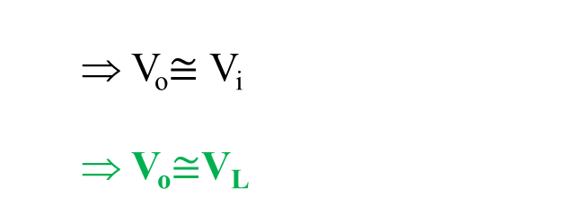
Poarta SAU cu diode semiconductoare. Funcţionare logică.
Scenarii:
a) Dacă:
V_{A}=V_{B}=V_{C}=V_{L}
  D₁, D₂, D₃ → conducţie
    V_{o} = V_{i} - V_{D} = V_{L} - V_{D}
      V_{D} – căderea ce apare pe diode (V_{T})
    Dacă V_{T} – se poate neglija
  V_{o}$≅$ V_{i}
  V_{o}$≅$V_{L}
Fig.1 Poarta SAU cu diode semiconductoare

Slide 6
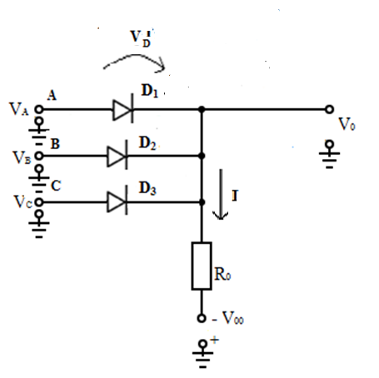
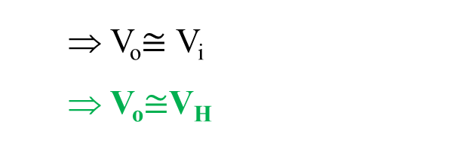
Poarta SAU cu diode semiconductoare. Funcţionare logică.
Scenarii:
b) Se presupune că la toate intrările se aplică nivel logic superior:
  V_{A}=V_{B}=V_{C}=V_{H} = 5V
    Între tensiunea de alimentare V_{OO} şi oricare dintre intrări există o diferenţă de potenţial mare:
  D₁, D₂, D₃ → polarizate direct → conducţie
Nivelul de tensiune de la ieşire → dat de diodele în conducţie:
  V_{o}= V_{i} - V_{D}’ = V_{H} -V_{T}
      Dacă V_{D} ’ → se neglijează (V_{T})
  V_{o}$≅$ V_{i}
  V_{o}$≅$V_{H}
Fig.1 Poarta SAU cu diode semiconductoare

Slide 7
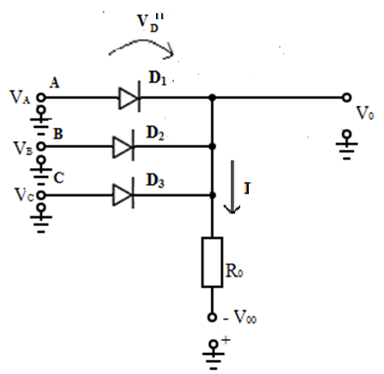
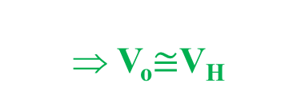
Poarta SAU cu diode semiconductoare. Funcţionare logică.
Scenarii:
c) Se presupune că la cel puţin o intrare se aplică nivel logic superior V_{H}, iar la toate celelalte intrări nivel logic inferior V_{L} :
  V_{A}=V_{H}
  V_{B}=V_{C}=V_{L}
Diferenţa de potenţial cea mai mare → între intrarea V_{A} şi V_{OO}
D₁→ polarizată direct → conducţie
  V_{o} – va fi dată de dioda în conducţie
V_{o} = V_{H} - V_{D}’’
  Dacă V_{D}’’ → se consideră neglijabil
  V_{o}$≅$V_{H}
  D₂, D₃ → polarizate invers → blocate
Fig.1 Poarta SAU cu diode semiconductoare

Slide 8
Poarta SAU cu diode semiconductoare. Funcţionare logică.
Scenarii:
d) Dacă se iau în considerare oricare alte variante:
V_{A} = V_{L} V_{A} = V_{L}
V_{B} = V_{H} V_{B} = V_{L}
V_{C} = V_{L} V_{C} = V_{H}
Întreg sistemul se comportă la fel ca şi în cazul anterior (c).
Se discută doar despre comportamentul altor Diode:
  ce ar fi în conducţie sau blocate, conform cazului analizat.
Concluzie
Fig.1 Poarta ŞI cu diode semiconductoare
Potenţialul de la ieşire = Potenţialul cel mai mare aplicat la intrare.

Slide 9
Poarta SAU cu diode semiconductoare. Funcţionare logică.
În urma analizei făcute →se pot concretiza rezultatele obţinute într-un tabel.
V_{A} | V_{B} | V_{C} | V_{o}
V_{L} | V_{L} | V_{L} | V_{L}
V_{L} | V_{L} | V_{H} | V_{H}
V_{L} | V_{H} | V_{L} | V_{H}
V_{L} | V_{H} | V_{H} | V_{H}
V_{H} | V_{L} | V_{L} | V_{H}
V_{H} | V_{L} | V_{H} | V_{H}
V_{H} | V_{H} | V_{L} | V_{H}
V_{H} | V_{H} | V_{H} | V_{H}
Tabel 1. Poata SAU– Tabelul de tensiuni

Slide 10
Poarta SAU cu diode semiconductoare. Tabelul de adevăr.
Observații:
Tabelul de tensiuni se converteşte într-un tabel de adevăr:
Nivelele de la ieşire se înlocuiesc cu variabile
A | B | C | F
0 | 0 | 0 | 0
0 | 0 | 1 | 1
0 | 1 | 0 | 1
0 | 1 | 1 | 1
1 | 0 | 0 | 1
1 | 0 | 1 | 1
1 | 1 | 0 | 1
1 | 1 | 1 | 1
Funcţia de la ieşire se înlocuieşte cu logica corespunzătoare porţii :
  F = A + B + C → “SAU”
Logica Pozitivă:
  V_{H} → „1”
  V_{L} → „0”
  V_{L}= 0 V
  V_{H}= 5V
Tabel 2. Poata SAU– Tabelul de adevăr pentru logica pozitivă

Slide 11
Poarta SAU cu diode – Funcționare logică
A | B | C | F
1 | 1 | 1 | 1
1 | 1 | 0 | 0
1 | 0 | 1 | 0
1 | 0 | 0 | 0
0 | 1 | 1 | 0
0 | 1 | 0 | 0
0 | 0 | 1 | 0
0 | 0 | 0 | 0
Logica Negativă:
  V_{H} → „0”
  V_{L} → „1”
  V_{L}= 0 V
  V_{H}= -5V
F = A ∙ B ∙ C “ȘI”
Tabel 3. Poata SAU – Tabelul de adevăr pentru logica negativă

Slide 12
Poarta SAU cu diode semiconductoare. Funcţionare logică.
Concluzii:
  În funcţie de logica adoptată aceste circuite realizează funcţii „SAU” sau complementar funcții „ŞI”.
  Logica negativă se foloseşte foarte rar!
    De preferat gândire pozitivă, nu negativă!
  În continuare discuţiile se vor axa pe logica pozitivă:
    la ora actuală majoritatea circuitelor lucrează cu această logică.

Slide 13
Poarta SAU cu diode semiconductoare.
Aşa cum s-a precizat la începutul cursului → Circuitele numerice au o dublă natură:
  Logică → Funcţionare logică → Demonstrată anterior
  Electronică → Circuitele → formate din componente electronice :
    Trebuie să asigure şi funcţionarea d.p.d.v. electronic
Funcţionare electronică => Dimensionarea corectă a circuitului.
Întotdeauna un circuit numeric se proiectează în cazul cel mai defavorabil !
  D.p.d.v. tehnic nu este posibil:
    preţul ar fi atât de mare încât → ar rezulta calculatoare foarte scumpe.
Cazul cel mai defavorabil → implică analiza componentelor din care este alcătuit.

Slide 14
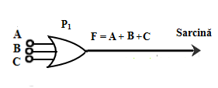
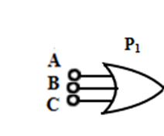
Poarta SAU. Funcţionare electronică.
Scenariu:
Poarta SAU cu diode
Reprezentare simbolică
O poartă P₁ cu 3 intrări A, B, C → realizează funcţia SAU:
  trebuie să comande o Sarcină :
poartă identică sau nu
dispozitiv electronic

Slide 15
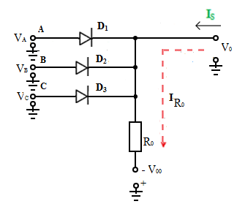
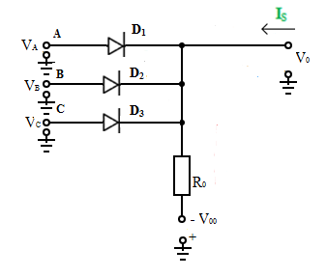
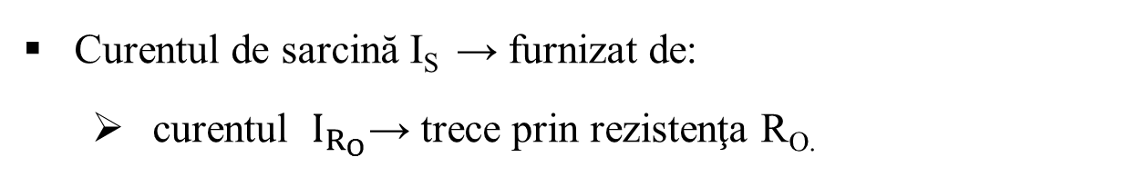
Poarta SAU . Funcţionare electronică.
Pentru ca poarta P₁ să comande la rândul ei:
  Circuitul trebuie să furnizeze un curent de sarcină I_{S} → dat:
    în funcţie de câte circuite se comandă.
Condiţia de funcţionare :
  Necesar să se genereze curent de sarcină I_{S} → suficient a.î:
    o poartă să poată comanda alte n porţi.
Curentul de sarcină I_{S} → furnizat de:
  curentul $I_{R_{O}}$→ trece prin rezistenţa R_{O.}

Slide 16
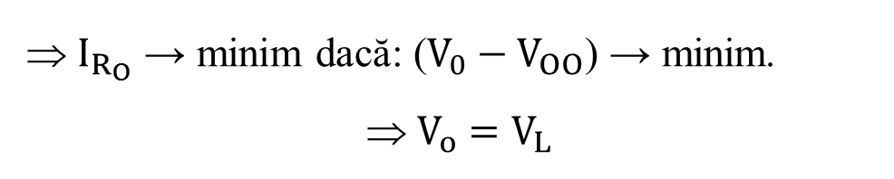

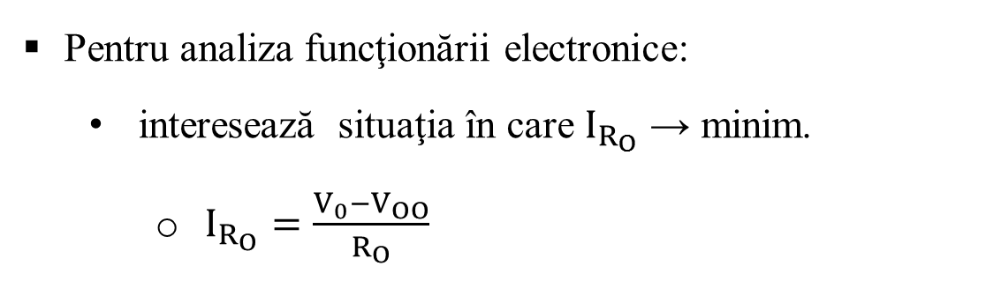


Poarta SAU . Funcţionare electronică.
Cazul cel mai defavorabil → îndeplinirea condiţiei :
$I_{R_{O}}≥$ I_{S.}
Circuitul să poată furniza → I_{S}
Pentru analiza funcţionării electronice:
  interesează situaţia în care $I_{R_{O}}$ → minim.
    $I_{R_{O}}=\frac{V_{0}−V_{OO}}{R_{O}}$
$V_{o}$ $=V_{H }$
Funcţionarea logică:
$V_{o}$ $=V_{L }$
  $I_{R_{O}}$ → minim dacă: ($V_{0}−V_{OO}$) → minim.
            $V_{o}$ $=V_{L }$

Slide 17
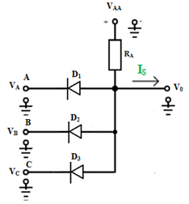

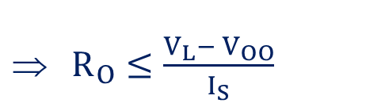

Poarta SAU . Funcţionare electronică.
Cazul cel mai defavorabil → funcţionare electronică:
$I_{R_{O}}≥$ I_{S.}
      $\frac{V_{L}−V_{OO}}{R_{O}}$ $≥$ I_{S.}
$R_{O}≤\frac{V_{L}−{ V}_{OO}}{I_{S}}$
(1)
Observaţie:
Dacă circuitul → astfel dimensionat încât:
  Să fie îndeplinită condiţia (1)
    Funcţionare corectă d.p.d.v. electronic.

Slide 18
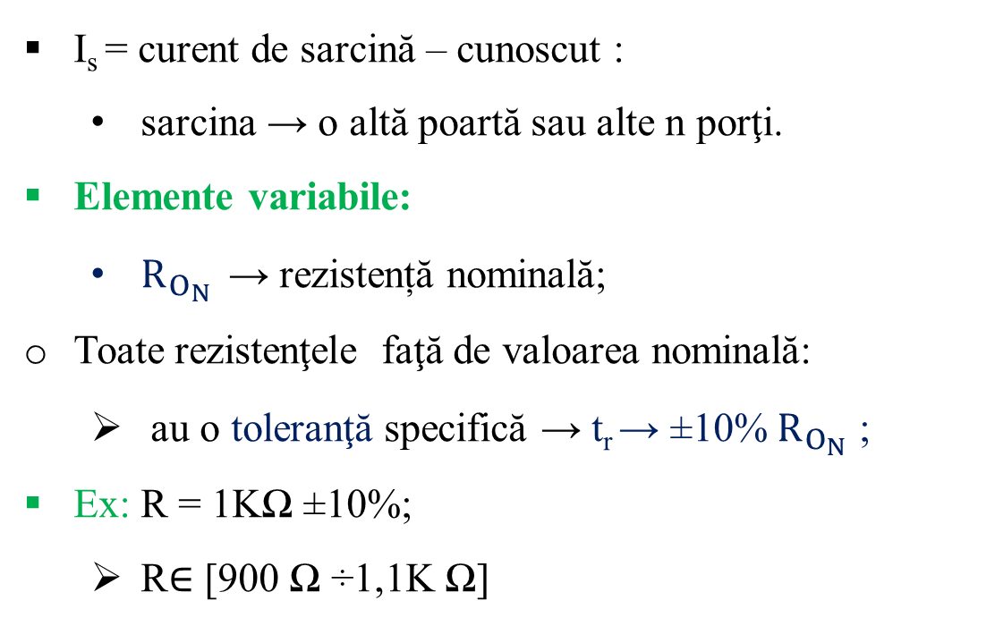
Poarta SAU . Funcţionare electronică.
Pentru condiţii de funcţionare / proiectare mai severe → analiza tuturor factorilor ce pot influenţa:
  funcţionarea circuitului în cazul cel mai defavorabil:
    Rezistenţa R_{O} → Toleranţa
    Tensiunea de alimentare V_{OO .}
I_{s} = curent de sarcină – cunoscut :
  sarcina → o altă poartă sau alte n porţi.
Elemente variabile:
  $R_{O_{N}}$ → rezistență nominală;
Toate rezistenţele faţă de valoarea nominală:
  au o toleranţă specifică → t_{r} → ±10% $R_{O_{N}}$ ;
Ex: R = 1KΩ ±10%;
  R$∈$ [900 Ω ÷1,1K Ω]

Slide 19
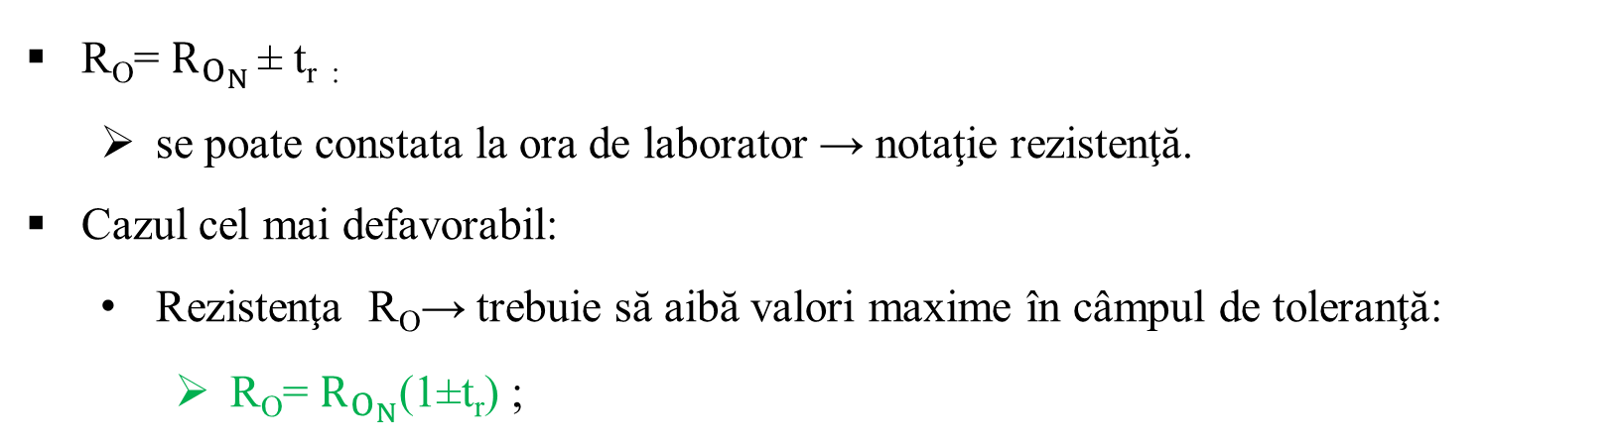
Poarta SAU. Funcţionare electronică.
Observaţie:
Cu cât toleranţa → mai mică:
  cu atât preţul rezistenţei → mai mare.
Pentru a obţine o rezistenţă fixă => preţul ar fi foarte mare:
  Circuitele numerice au preţul foarte mic:
    proiectate în cazul cel mai defavorabil.
R_{O}= $R_{O_{N}}$ ± t_{r :}
  se poate constata la ora de laborator → notaţie rezistenţă.
Cazul cel mai defavorabil:
  Rezistenţa R_{O}→ trebuie să aibă valori maxime în câmpul de toleranţă:
    R_{O}= $R_{O_{N}}$(1±t_{r}) ;

Slide 20
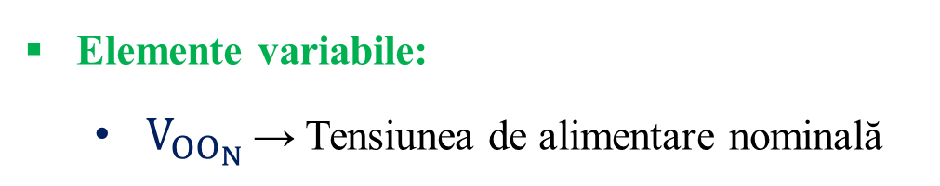
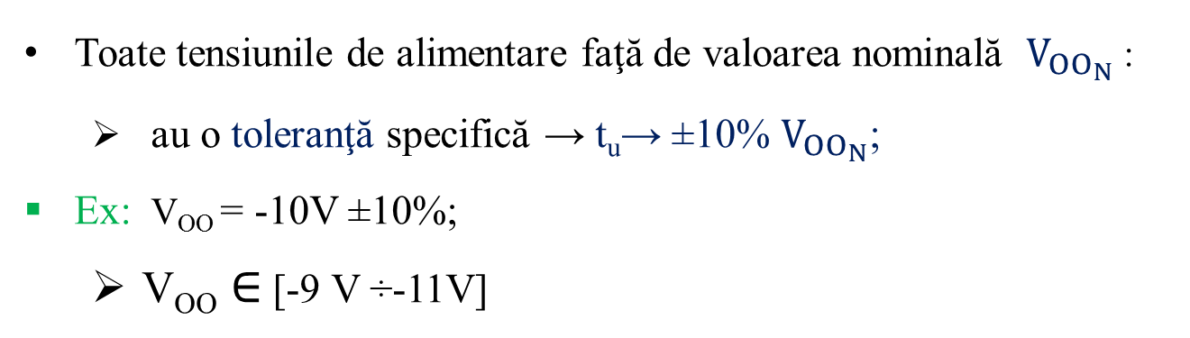
Poarta SAU . Funcţionare electronică.
Curentul de ieşire → influenţat şi de tensiunea de alimentare V_{AA} :
  puţin probabil ca toate circuitele să aibă aceeaşi tensiune de alimentare:
    V_{OO} → acceptate anumite toleranţe de lucru:
Elemente variabile:
  $V_{{OO}_{N}}$ → Tensiunea de alimentare nominală
    Toate tensiunile de alimentare faţă de valoarea nominală $V_{{OO}_{N}}$:
      au o toleranţă specifică → t_{u}→ ±10% $V_{{OO}_{N}}$;
Ex: V_{OO} = -10V ±10%;
  $\text{V}\text{OO}∈$ [-9 V ÷-11V]

Slide 21

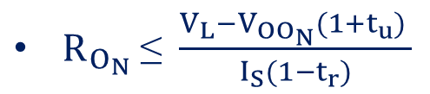

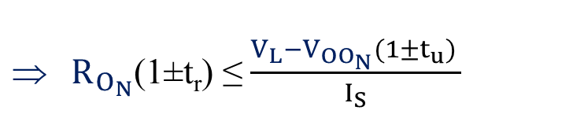
Poarta SAU . Funcţionare electronică.
Toate aceste aspecte legate de toleranţe:
  trebuie integrate în relaţia de dimensionare a rezistenţei → cazul cel mai defavorabil:
$R_{O}≤\frac{V_{L}−{ V}_{OO}}{I_{S}}$
V_{OO} → valori minime în câmpul de toleranţă (+)
$R_{O_{N}}$(1±t_{r}) ≤$\frac{{V_{L}−V}_{{OO}_{N}}(1±t_{u}) }{I_{S}}$
R_{O} → valori maxime în câmpul de toleranţă (-)
Într –o relaţie matematică nu poate fi şi „+” şi „-”
  Trebuie analizat pentru a găsi cea mai defavorabilă condiţie:
$R_{O_{N}}$≤$\frac{{V_{L}−V}_{{OO}_{N}}(1+t_{u}) }{I_{S}(1−t_{r})}$
Termenul trebuie să fie cel mai mic!

Slide 22
Poarta SAU . Funcţionare electronică.
Observaţie:
Circuitul analizat este simplu:
  există o singură rezistenţă R_{O} → care trebuie dimensionată
    Dacă există mai multe rezistenţe → absolut necesar ca toate să fie dimensionate:
      ţinând cont de situaţia cea mai defavorabilă → funcţionare circuit.
După ce s-a terminat cu dimensionarea rezistenţei R_{O} în situaţia în care poarta P₁ comandă o sarcină oarecare:
  se trece la etapa următoare şi anume:

Slide 23
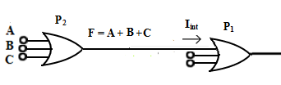
Poarta SAU . Funcţionare electronică.
Se consideră în continuare că poarta P₁ → comandată la rândul ei de o altă poarta P₂ la una din intrări:
  Celelalte intrări se presupune că sunt comandate de alte porţi
Fig.2 Poarta P₂ comandă poarta P₁
  Poarta P₂ → trebuie dimensionată la rândul ei.
Observaţie:
În proiectare se dimensionează din aproape în aproape toate circuitele de la ieşire spre intrare:
  circuitul de la ieşire comandă întotdeauna alt circuit (ex. mufă, etc)

Slide 24
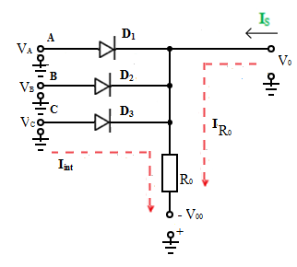
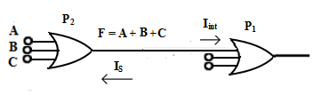
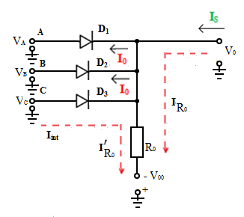
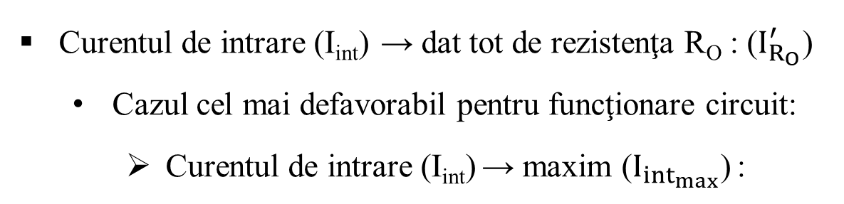
Poarta SAU . Funcţionare electronică.
Pentru ca P₁ să funcţioneze trebuie determinat curentul de intrare (I_{int}) al acestei porţi :
  curent ce generează curent de sarcină (I_{S}) pentru P_{2.}
Curentul de intrare (I_{int}) → dat tot de rezistenţa R_{O} : ($I_{R_{O}}^{′}$)
  Cazul cel mai defavorabil pentru funcţionare circuit:
    Curentul de intrare (I_{int}) → maxim ($I_{{int}_{max}}$) :

Slide 25
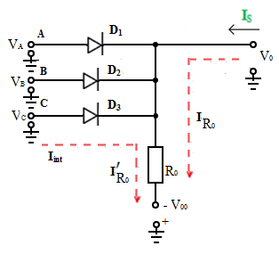
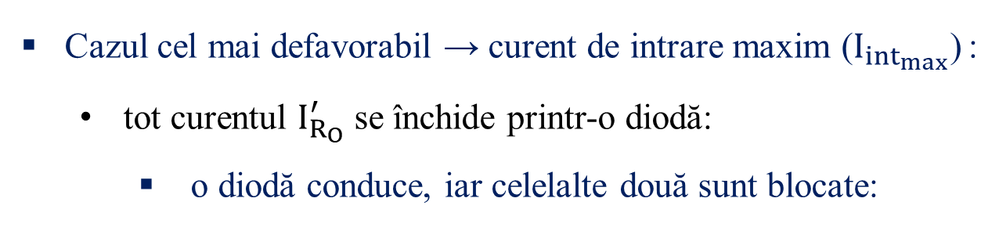

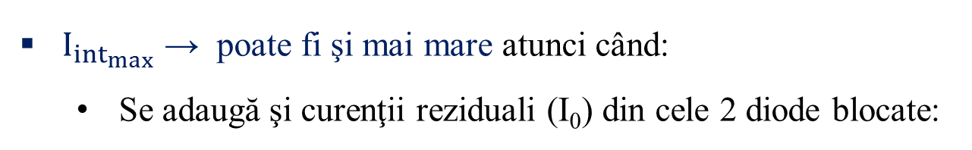
Poarta SAU . Funcţionare electronică.
Cazul cel mai defavorabil → curent de intrare maxim ($I_{{int}_{max}}$) :
  tot curentul $I_{R_{O}}^{′}$se închide printr-o diodă:
    o diodă conduce, iar celelalte două sunt blocate:
Situaţia particulară din descrierea funcţionării logice a porţii SAU:
  V_{C}=V_{H} → D₃ - conduce
  V_{A} =V_{B}=V_{L} → D₁ , D₂ - blocate
$I_{{int}_{max}}$ → poate fi şi mai mare atunci când:
  Se adaugă şi curenţii reziduali (I₀) din cele 2 diode blocate:
${ I}_{{int}_{max}}=I_{R_{O}}^{′}+\left(n−1\right){·I}_{o}$ $\text{(2)}$
n → numărul de intrări

Slide 26
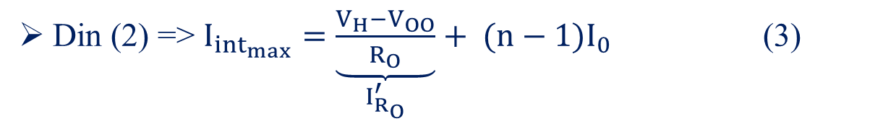
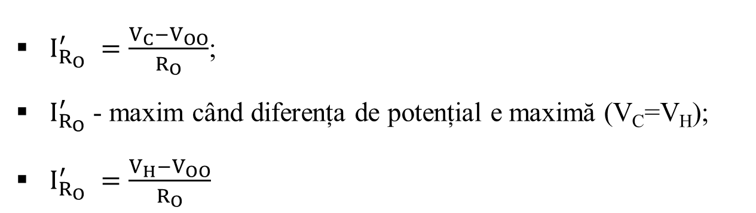
Poarta SAU . Funcţionare electronică.
$I_{R_{O}}^{′} =\frac{V_{C}−V_{OO}}{R_{O}}$;
$I_{R_{O}}^{′}$- maxim când diferența de potențial e maximă (V_{C}=V_{H});
$I_{R_{O}}^{′} =\frac{V_{H}−V_{OO}}{R_{O}}$
Cazul cel mai defavorabil → Condiţia de funcţionare corectă:
  atât d.p.d.v. logic cât si electronic
Din (2) => $I_{{int}_{max}}=\underset{I_{R_{O}}^{′}}{\underbrace{\frac{V_{H}−V_{OO}}{R_{O}}}}+ (n−1)I_{0}$ (3)

Slide 27
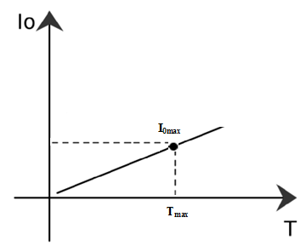
Poarta SAU . Funcţionare electronică.
Curentul rezidual I_{o} depinde de temperatură la care lucrează dioda → creşte liniar odată cu ea:
I_{o} → se găseşte în foile de catalog .
Cum se alege curentul maxim?
  Poarta lucrează la o anumită temperatură maximă → cunoscută:
  I_{0max} => limita superioară la care poate lucra un circuit
    Se instalează ventilatoare de răcire pentru a funcţiona în condiţii normale de lucru.
Fig.4 Curentul rezidual funcţie de temperatură

Slide 28
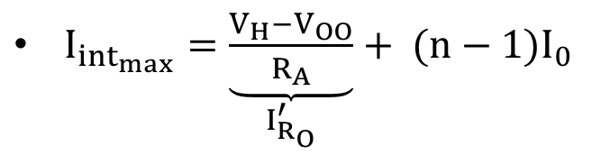
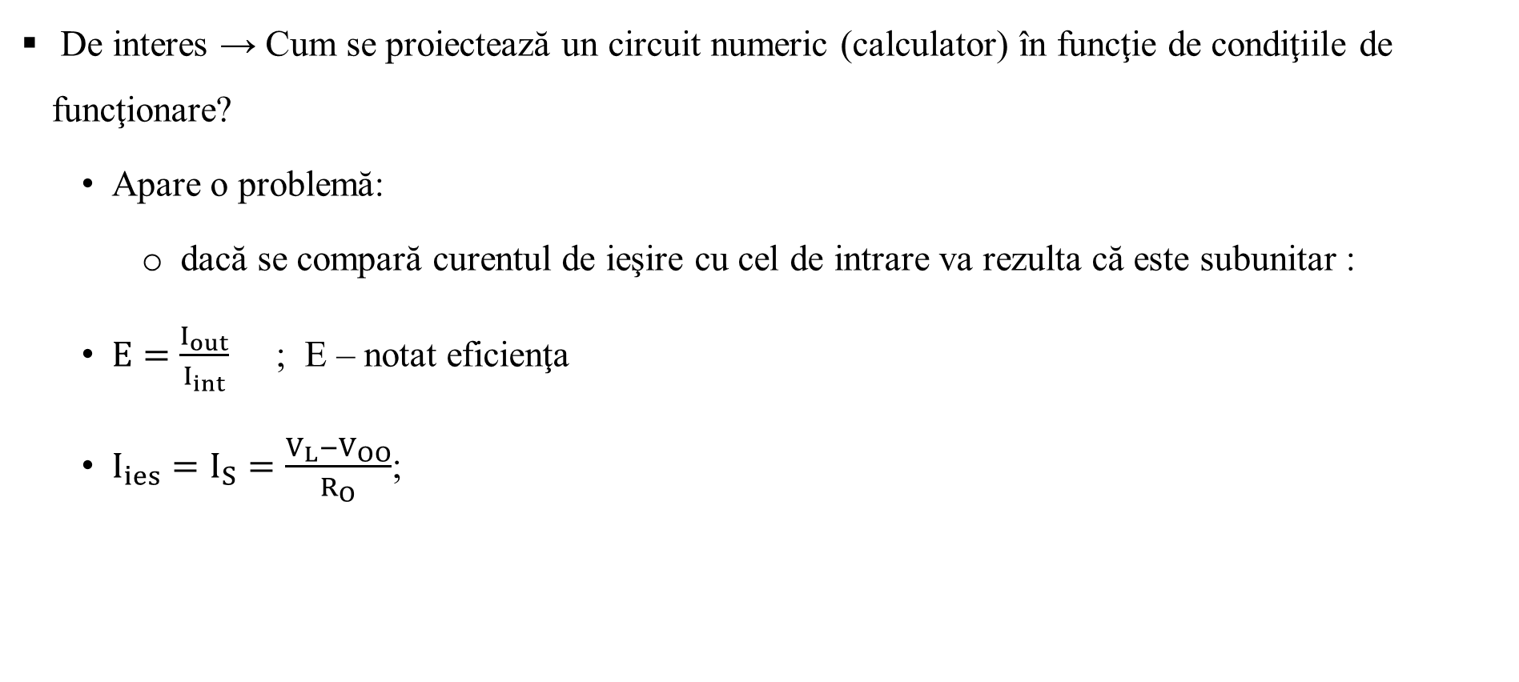
Poarta SAU. Funcţionare electronică.
Observație:
De interes → Cum se proiectează un circuit numeric (calculator) în funcţie de condiţiile de funcţionare?
  Apare o problemă:
    dacă se compară curentul de ieşire cu cel de intrare va rezulta că este subunitar :
  $E=\frac{I_{out}}{I_{int}}$ ; E – notat eficienţa
  ${I_{ies}=I}_{S}=\frac{V_{L}−V_{OO}}{R_{O}}$;
$I_{{int}_{max}}=\underset{I_{R_{O}}^{′}}{\underbrace{\frac{V_{H}−V_{OO}}{R_{A}}}}+ (n−1)I_{0}$

Slide 29
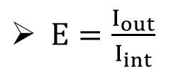
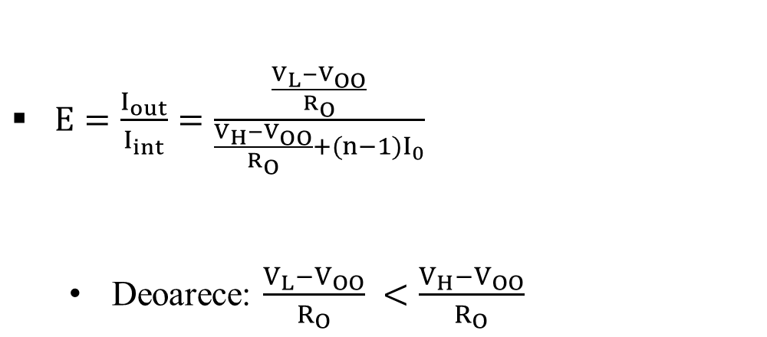
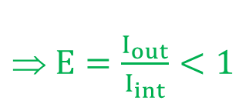
Poarta SAU. Funcţionare electronică.
Se inlocuiesc termenii în relaţia:
$E=\frac{I_{out}}{I_{int}}$
$E=\frac{I_{out}}{I_{int}}=\frac{\frac{V_{L}−V_{OO}}{R_{O}}}{\frac{V_{H}−V_{OO}}{R_{O}}+(n−1)I_{0}}$
  Deoarece: $\frac{V_{L}−V_{OO}}{R_{O}} <\frac{V_{H}−V_{OO}}{R_{O}}$
Se poate elimina
$E=\frac{I_{out}}{I_{int}}<1$
Observație:
Nu este în regulă ca un curent de intrare să fie mai mic decât un curent de ieşire (anomalie) :
  De obicei cel care comandă trebuie să fie mai puternic!

Slide 30
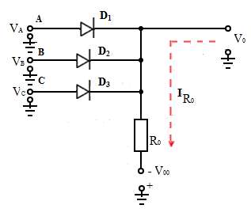
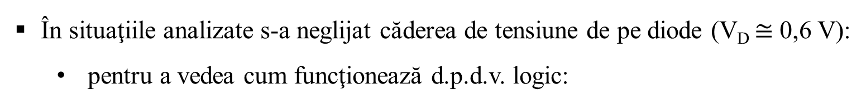
Poarta SAU . Funcţionare electronică.
Obervaţii:
În situaţiile analizate s-a neglijat căderea de tensiune de pe diode (V_{D} $≅$ 0,6 V):
  pentru a vedea cum funcţionează d.p.d.v. logic:
Exemplu:
V_{L} = 0V
V_{H} = 5V
V_{oo}= -15V
R_{D} = 20Ω
R_{I} = →∞ I₀ = 0
V_{T} = 0,6V
R_{o} = 4 K Ω
V₀= ?

Slide 31
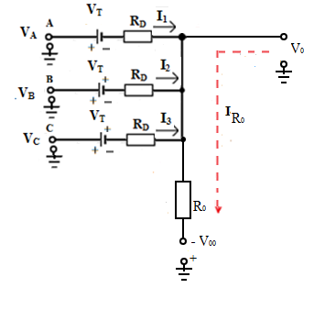
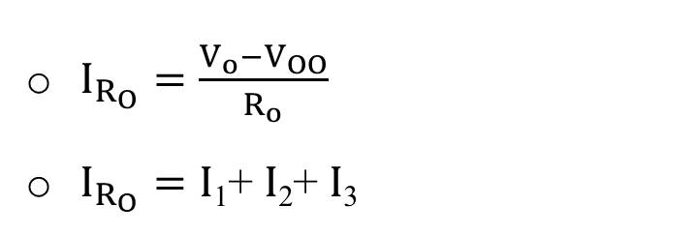
Poarta SAU . Funcţionare electronică.
a) Se presupune că la toate intrările se aplică nivel logic inferior:
  V_{A}=V_{B}=V_{C}=V_{L}
    Între tensiunea V_{OO} (-15V) şi oricare dintre intrări → (V_{L}):
      există o cădere de tensiune maximă .
  D₁, D₂, D₃ → conducţie
Schema echivalentă → pentru cele 3 diode:
$I_{R_{O}}=\frac{V_{o}−V_{OO}}{R_{o}}$
$I_{R_{O}}=\text{I}\text{1}$+ $\text{I}\text{2}$+ $\text{I}\text{3}$

Slide 32
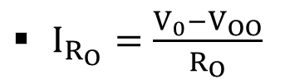
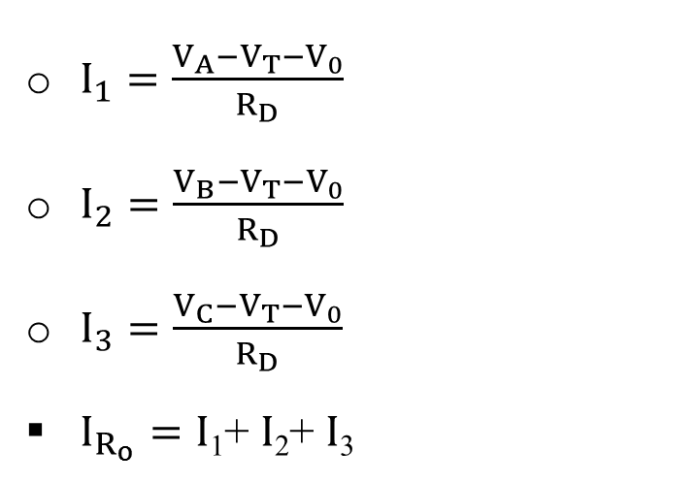
Poarta SAU . Funcţionare electronică.
a) V_{A}=V_{B}=V_{C}=V_{L}=0V
=0V
$I_{1}=\frac{V_{A}−V_{T}{−V}_{0}}{R_{D}}$
$I_{2}=\frac{V_{B}−V_{T}{−V}_{0}}{R_{D}}$
$I_{3}=\frac{V_{C}−V_{T}{−V}_{0}}{R_{D}}$
$I_{R_{o}}=\text{I}\text{1}$+ $\text{I}\text{2}$+ $\text{I}\text{3}$
=0V
=0V
$I_{R_{O}}=\frac{V_{0}−V_{OO}}{R_{O}}$
  V₀ = - 0,685 V
  Faţă de intrare (V_{i}) → La ieşire se obţine o tensiune V₀ ≈ [V_{L} -V_{T} ]= 0,6 V (tensiunea de prag )

Slide 33
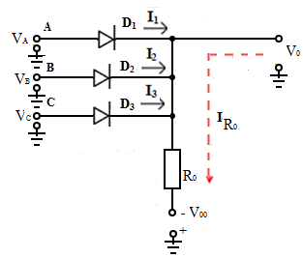
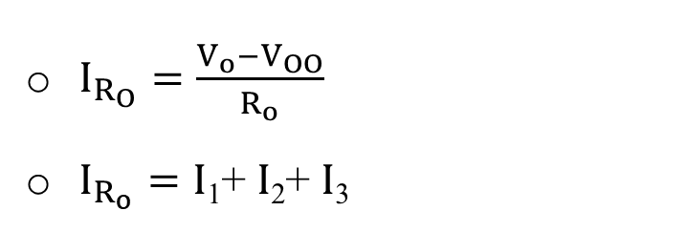
Poarta SAU . Funcţionare electronică.
b) Se presupune că la toate intrările se aplică nivel logic superior:
  V_{A}=V_{B}=V_{C}=V_{H}
    Între tensiunea V_{oo} (-15V) şi oricare dintre intrări → (V_{H}):
      există o cădere de tensiune maximă .
  D₁, D₂, D₃ → conducţie
Schema echivalentă → pentru cele 3 diode:
$I_{R_{O}}=\frac{V_{o}−V_{OO}}{R_{o}}$
$I_{R_{o}}=\text{I}\text{1}$+ $\text{I}\text{2}$+ $\text{I}\text{3}$

Slide 34
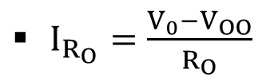
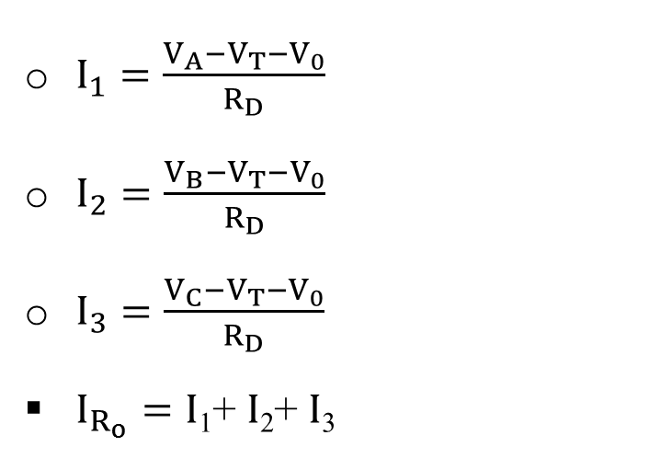
Poarta SAU . Funcţionare electronică.
b) V_{A}=V_{B}=V_{C}=V_{H}=5V
=5V
$I_{1}=\frac{V_{A}−V_{T}{−V}_{0}}{R_{D}}$
$I_{2}=\frac{V_{B}−V_{T}{−V}_{0}}{R_{D}}$
$I_{3}=\frac{V_{C}−V_{T}{−V}_{0}}{R_{D}}$
$I_{R_{o}}=\text{I}\text{1}$+ $\text{I}\text{2}$+ $\text{I}\text{3}$
=5V
=5V
  V₀ = 4,35 V
$I_{R_{O}}=\frac{V_{0}−V_{OO}}{R_{O}}$
  Faţă de intrare (V_{i}) → La ieşire se obţine o tensiune [V_{H} –V_{T}] → 0,6 V - tensiunea de prag )

Slide 35




Poarta SAU . Funcţionare electronică.
c) Se presupune că o intrare se aplică nivel logic superior, iar la celelalte nivel logic inferior:
  V_{A}= V_{B}=V_{L}
  V_{C}=V_{H}
  D₁ , D₂, → blocate
  D₃ → conducţie
Schema echivalentă → pentru cele 3 diode:
$I_{R_{O}}=\frac{V_{0}−V_{OO}}{R_{O}}$
$I_{R_{O}}=\text{I}\text{0}$+ $\text{I}\text{0}$+ $\text{I}\text{3}$
= 0

Slide 36



Poarta SAU . Funcţionare electronică.
  V_{A}= V_{B}=V_{L}
  V_{C}=V_{H}
$I_{3}=\frac{V_{C}−V_{T}{−V}_{0}}{R_{D}}$
$I_{R_{o}}=$ $\text{I}\text{3}$
=5V
  V₀ = 4,31 V
$I_{R_{O}}=\frac{V_{0}−V_{OO}}{R_{O}}$
  Faţă de intrare (V_{i}) → La ieşire se obţine o tensiune (V₀ ≈ [V_{H} –V_{T}] ) → 0,6 V - tensiunea de prag
Observaţie:
Poarta SAU introduce o deplasare de nivel spre valori negative ≈ tensiunea de prag V_{T} .

Slide 37


Poarta SAU . Funcţionare electronică.
Dezavantaj:
Este asigurată funcţia logică, dar:
  NU → asigurate compatibilităţi de nivel logic:
    Poarta SAU introduce o deplare de nivel spre valori negative ≈ V_{T}
  NU → asigurat un curent de ieşire mai mare:
$E=\frac{I_{out}}{I_{int}}<1$

Slide 38

Poarta SAU . Funcţionare electronică.
Practic, o poartă identică nu poate comanda o altă poartă identică cu ea:
  P₂ nu poate comanda P₁:
    P₂ - trebuie redimensionată!
Pentru a înlătura acest dezavantaj:
  ar mai trebui adăugat un Amplificator pentru a:
    Creşte curentul de ieşire;
    Asigura compatibilitatea nivelelor logice.
  Soluţie: se adaugă un Tranzistor
Fig.5 Amplificator montat pe ieşirea porţii P₂

Slide 39


Poarta ȘI/SAU .Timpi de propagare.
Observații:
La circuitele logice →pe lângă cei doi timpi:
  t_{r}, t_{c}:
Interesează şi timpii în care se produce efectul:
  Poarta interpretează valoarea de la intrare şi răspunsul cu o anumită întârziere:
  doar situaţia → depinde de tensiunea de prag V_{t}
Timpii de răspuns ai circuitului (timpi de inerţie) :
  t_{pLH,}
  t_{pHL}
→ timpi de tranziţie,
→ timpi de propagare:
Fig.10 Timpii de tranziţie pentru poarta SAU
Fig.11 Timpii de tranziţie pentru poarta SAU

Slide 40


Poarta ȘI/SAU . Timpi de propagare.
Observații:
Proiectanţii →interesați în cât timp se propagă semnalul de la intrare până la ieşire!
Parametrii specificaţi → esenţiali → definirea circuitului integrat:
  pentru a fi în regulă :
    timpii de propagare trebuie să fie mici!
      influenţaţi de constanta de timp RC:
Ex. calcul pentru poarta ȘI:
  t_{pLH} = R_{A} $⋅$C_{p} $⋅$ $\ln{\frac{V_{AA}−0,1\left(V_{H}−V_{L}\right)}{V_{AA}−V_{T}}}$ ;
  t_{pHL} = R_{D} $⋅$C_{p} $⋅$ $\ln{\frac{V_{L}−0,9\left(V_{H}−V_{L}\right)}{V_{L}−V_{T}}}$
Fig.11 Timpii de propagare pentru poarta ŞI/SAU

Slide 41
Poarta SAU – Parametrii dinamici
Concluzii:
Se imaginează că într-un procesor sunt sute de mii de porţi logice:
  Dacă se calculează timpii pentru toate ar fi necesar foarte mult timp de lucru.
  Dacă ar fi egali aceşti timpi, lucrurile s-ar simplifica .
Tendinţa → de a se rezolva repede astfel de situaţii, nu de a face sume de timpi:
  ar rezulta multe erori!
    Lucrurile trebuie simplificate şi rezolvate cât mai simplu, profesional şi corect!

Slide 42
Avantaje/Dezavantaje ale circuitelor cu diode
Dioda semiconductoare – singurul dispozitiv cu ajutorul căruia se generează funcţii logice
  Utilizare în circuitele numerice.
Funcţionare logică corectă :
  Trebuie găsite diode → căderile de tensiune să fie cât mai mici (Obs: Nu e posibil!)
Dacă se folosesc doar porţi formate din diode => Apar disfuncţionalităţi:
  Poarta ŞI/SAU comandă altă poartă şi apoi alta => Întârzieri => Nu se mai identifică tensiunea de prag V_{T} .
  Dioda semiconductoare → repetă tensiunea de la o bornă la alta:
    Nu are putere de a comanda suficiente porţi!
Funcţionare electronică => Dimensionare corectă

Slide 43
Avantaje/Dezavantaje ale circuitelor cu diode
Calculatorul → format din porţi logice – semnalul se propagă din poartă în poartă :
Proiectarea circuitelor logice se face astfel încât:
  Calculatorul să funcţioneze în cazul cel mai defavorabil!
În proiectare se porneşte de la ieşire la intrare:
  circuitul de la ieşire comandă întotdeauna alt circuit (ex. mufă, etc):
    Necesară asigurarea unui curent de sarcină ce trebuie comandat!
Un circuit numeric trebuie să funcţioneze corect atât d.p.d.v. logic, cât şi electronic!

Slide 44
Avantaje/Dezavantaje ale circuitelor cu diode
Poarta ŞI/SAU cu diode - funcţionare:
  Logică – Corect
  Electronică – Probleme
    Curent ieşire < Curent intrare:
      Poarta ŞI/SAU → nu poate comanda altă poartă ŞI/SAU!
Nivelele logice aplicate la intrare → deplasate pentru V_{L} /V_{H} cu ≈ 0,6V(faţă de tensiunea de prag):
  Poarta ŞI – deplasare spre valori pozitive;
  Poarta SAU – deplasare spre valori negative;
    Valorile logice de la ieşire → diferă de cele de la intrare:
      Interpretare eronată de următoarea poartă ŞI/SAU.
Soluţie: Adăugare TRANZISTOR (dispozitiv putere):
Reface nivelele de tensiune;
Amplifică curentul de ieşire

Slide 45

Avantaje/Dezavantaje ale circuitelor cu diode
Circuitele integrate se împart în Familii (pentru a fi compatibile între ele):
  DTL = circuite logice cu diode, tranzistor logic
  TTL = circuite logice cu tranzistoare, tranzistoare logice
  ECL = circuite logice cuplate în emitor
  MOS = metal oxid semiconductor
  CMOS = MOS complementar
  BiCMOS = CMOS binary
  CCD = dispozitive cuplate în sarcină
  $I^{2}$L = circuite logice cu injecție de curent

Slide 46

Avantaje/Dezavantaje ale circuitelor cu diode
Circuitele din aceeași familie au:
  Nivele logice compatibile la intrare și la ieșire
Circuitele integrate numerice se impart în:
  Tehnologie bipolară:
    Curentul → format atât din sarcină pozitivă, cât si negativă;
  Tehnologie unipolară:
    Curentul → format dintr-un singur tip de sarcină (fie pozitivă, fie negativă)
  Fără componente electrice: CCD, $I^{2}$L
  Mixtă: BiCMOS

Slide 47

Tranzistorul bipolar
Structură:
Dioda semiconductoare → realizată dintr-un semiconductor de tip N şi unul de tip P:
Tranzistorul bipolar → dispozitiv format din:
P - sarcini majoritare pozitive
N - sarcini majoritare negative
P - sarcini majoritare pozitive
3 zone distincte:
Tranzistorul PNP
Fig.1 Tranzistorul PNP

Slide 48




Tranzistorul bipolar
Structură:
Tranzistorul bipolar → dispozitiv format din:
b. 2 jocţiuni:
$j_{E}$ - joncţiunea emitoare
$j_{C}$ - joncţiunea colectoare
$j_{BE}$ - joncţiunea bază-emitor
$j_{BC}$ - joncţiunea bază-colector
Fig.1 Tranzistorul PNP

Slide 49


Tranzistorul bipolar
Structură:
  Zona (1) - Emitoare (E):
    de tip P → puternic dopată cu impurități :
    cantitatea de sarcini libere → foarte mare,
      Sarcinile electrice majoritare → pozitive;
      Sarcinile electrice minoritare → negative.
Fig.1 Tranzistorul PNP
Zona (1) – conectat un terminal - E → Emitor

Slide 50

Tranzistorul bipolar
Structură:
  Zona (2) - Baza (B):
    de tip N;
    d.p.d.v. geometric → foarte mică → slab dopată cu impurități
Fig.1 Tranzistorul PNP
Zona (2) – conectat un terminal - B → Bază

Slide 51

Tranzistorul bipolar
Structură:
  Zona (3) - Colectoare (C):
    de tip P → slab dopată cu impurități :
    cantitatea de sarcini libere → redusă.
Fig.1 Tranzistorul PNP
Zona (3) – conectat un terminal - C → Colector

Slide 52


Tranzistorul bipolar. Funcţionare
Funcţionarea tranzistorului → bazează pe procesul prin care are loc:
  deplasarea sarcinilor electrice majoritare de la Emitor→ prin Bază → spre Colector.
Curentul de colector ($I_{C}$) → puţin mai mic decât curentul de emitor ($I_{E}$):
    $I_{C}$<${ I}_{E}$
Curentul de bază ($I_{B}$)→ mult mai mic decât amândoi:
  $I_{B}$<$I_{C}$<${ I}_{E}$
Această situaţie se obţine în timpul în care:
  joncţiunea emitorului ($j_{E}$)→ polarizată direct,
  joncţiunea colectorului ($j_{C}$)→ polarizată invers.
Fig.1 Tranzistorul PNP

Slide 53




Tranzistorul bipolar. Funcţionare
Există 2 modalităţi de a polariza juncţiunile dispozitivului :
1) Joncţiunea colectoare ($j_{C}$) → se polarizează invers :
Modul de funcţionare diodă:
  prin jocţiuni trec sarcini electrice minoritare (+):
    din regiunea N→ în regiunea P (golurile)
Curentul rezidual ${\text{−} I}_{C_{0}}$→ notat după joncţiunea corespunzătoare :
  Determinat de deplasarea sarcinilor electrice minoritare (+) :
    Dinspre Bază (B) → spre Colector (C)
Curent de bază - $I_{B}$;
Fig.1 Tranzistorul PNP
Curent bază - colector rezidual ($I_{CB_{0}}$):
$I_{C_{0}}= I_{{CB}_{0}}$

Slide 54


Tranzistorul bipolar. Funcţionare
Există 2 modalităţi de a polariza juncţiunile dispozitivului :
2) Joncţiunea emitoare ($j_{E}$) → se polarizează direct :
Deplasare masivă de sarcini electrice dinspre :
  Emitor (E)→ Bază (B).
  Curent foarte mare de sarcini majoritare (+)
Joncţiunea ($j_{BE}$) → puternic dopată cu impurităţi:
  există multe sarcini electrice →implică:
    deplasarea → spre zona Bază (2) → slab dopată .
Fig.1 Tranzistorul PNP
Se va produce un amestec de sarcini pozitive ( +) ce vin din Zona Emitoare (1):
  cu sarcinile electrice minoritare negative (-) aflate Bază (2) .

Slide 55


Tranzistorul bipolar. Funcţionare
2) Joncţiunea emitoare ($j_{E}$) → se polarizează direct :
  Cantitate masivă de sarcini se deplasează dinspre Emitor → Bază (slab dopată cu impurități):
    Orice atom de siliciu are tendința de a-și reface structura inițială : golurile → preiau electronii
Fig.1 Tranzistorul PNP
  se formează un câmp electric $\vec{E}$
  → influenţează deplasarea spre regiunea colectoare (3).

Slide 56
Tranzistorul bipolar. Funcţionare
Observaţie:
Este deja cunoscut fenomenul că → deplasarea de sarcini generează un curent electric !
Zona 1 - EMITOR → emite sarcini ;
Zona 2 – Bază → preia o parte din sarcinile emise de Emitor:
  prin recombinare → o parte din sarcini rămân acolo ;
Zona 3 - COLECTOR → colectează sarcini → suma curenţilor (I_{C})
Fig.1 Tranzistorul PNP

Slide 57


Tranzistorul bipolar. Funcţionare
2) Joncţiunea emitoare ($j_{E}$) → se polarizează direct :
Deplasare de sarcini → i se atribuie o ecuaţie specifică, recunoscută sub numele de :
Ecuaţia fundamentală a tranzistorului :
$I_{C}={αI_{E}+I}_{C_{0}}$;
α= factor de amplificare în curent continuu (0,99 ÷ 0,98)
  Interpretare :
Fig.1 Tranzistorul PNP
99% din cantitatea de sarcini din E→ se găseşte în C.
$I_{C_{0}}$→ curentul determinat de deplasarea sarcinilor minoritare.

Slide 58

Tranzistorul bipolar. Funcţionare
Tranzistorul bipolar:
  curentul prin dispozitiv → realizat atât prin deplasare de sarcini electrice minoritare , cât şi majoritare
Tranzistorul bipolar → denumit :
  Generator de curent de colector.
În acelaşi context se mai adoptă următoarele notaţii: :
Prima joncţiune se numeşte :
  Joncţiune emitoare : Bază – Emitor → $j_{BE}$
A doua joncţiune se numeşte :
  Joncţiune colectoare Bază – Colector → $j_{BC}$
Fig.1 Tranzistorul PNP

Slide 59

Tranzistorul bipolar. Funcţionare
Tranzistorul → dispozitiv cu trei terminale ce se pot roti (plasa) în funcţie de cum doreşte utilizatorul → fapt pentru care şi efectele generate sunt diferite :
Tranzistorul bipolar : reprezentare convențională → trei terminale :
  E (Emitor),
  B (Bază),
  C (Colector)
Fig.1 Tranzistorul bipolar. Reprezentare simbolică

Slide 60


Tranzistorul bipolar. Funcţionare
Tipuri de tranzistoare:
Tranzistorul PNP
Tranzistorul NPN
Fig.2 Tranzistorul PNP. Reprezentare simbolică
Fig.3 Tranzistorul NPN. Reprezentare simbolică
I_{E} = I_{B} + I_{C}
I_{E} = I_{B} + I_{C}

Slide 61
Vă mulțumesc pentru atenție!
Daniela Stănescu

